Slide 1
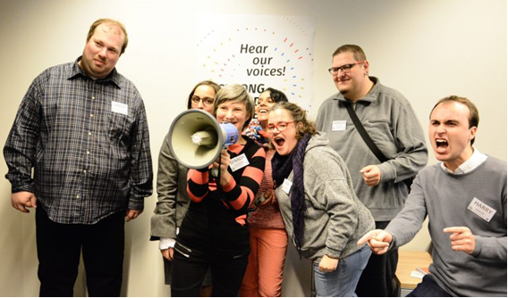
Usłysz nasze głosy!
Europejska Konferencja self-adwokatów
Graz, 2019

Slide 2
Nasz głos się liczy !
Co self-adwokaci z 18 krajów powiedzieli…
Przesłanie z warsztatów

Slide 3
Dlaczego to takie ważne by brać udział ?

Slide 4
Brać udział
Jesteśmy obywatelami jak wszyscy inni
Człowiek to człowiek
Społeczeństwo którego częścią są osoby z niepełnosprawnością zawiera wszystkich obywateli
Jeżeli będziemy dla Was widoczni to będziecie potrafili z nami rozmawiać i brać nas pod uwagę
To nasze życie. Nasze zdanie powinno mieć znaczenie

Slide 5
Czego potrzebujemy ?

Slide 6
Nasze potrzeby:
Wsparcie- kiedy go potrzebujemy
Ludzie którzy naprawdę będą nas reprezentować
w polityce
Informacje łatwe do przeczytania i zrozumienia
Miasta „ BEZ BARIER”
Połączenie ze sobą nawzajem
Możliwości
Politycy po naszej stronie
Miejsca, w których nasze potrzeby zostaną wysłuchane a problemy rozwiązane
Szacunek za sprawność a nie współczucie za niepełnosprawność
Razem jesteśmy silni !

Slide 7
Czego żądamy ?

Slide 8
Żądamy
Prawa do głosowania
Bycia wziętym pod uwagę
Dostępu do informacji
Prawdziwej pracy i prawdziwych zarobków
Takich samych możliwości jak wszyscy
Prawa do decydowania o sobie
Zamknięcia wszystkich ośrodków

Slide 9
Żądamy
Kary dla krajów nieprzestrzegających Konwencji
Inwestowania pieniędzy w ludzi zamiast w ośrodki
Sprawiedliwości dla wszystkich
Szanuj Nas! Rozmawiaj z nami

Slide 10
Co mamy do zaoferowania?

Slide 11
Oferujemy:
Treningi dla polityków i osób decydujących
Przystosowanie informacji w sposób łatwy do czytania
Jesteśmy ekspertami !

Slide 12
Chcemy usłyszeć więcej !
Niech wszyscy usłyszą Wasze głosy !

